Slide 1
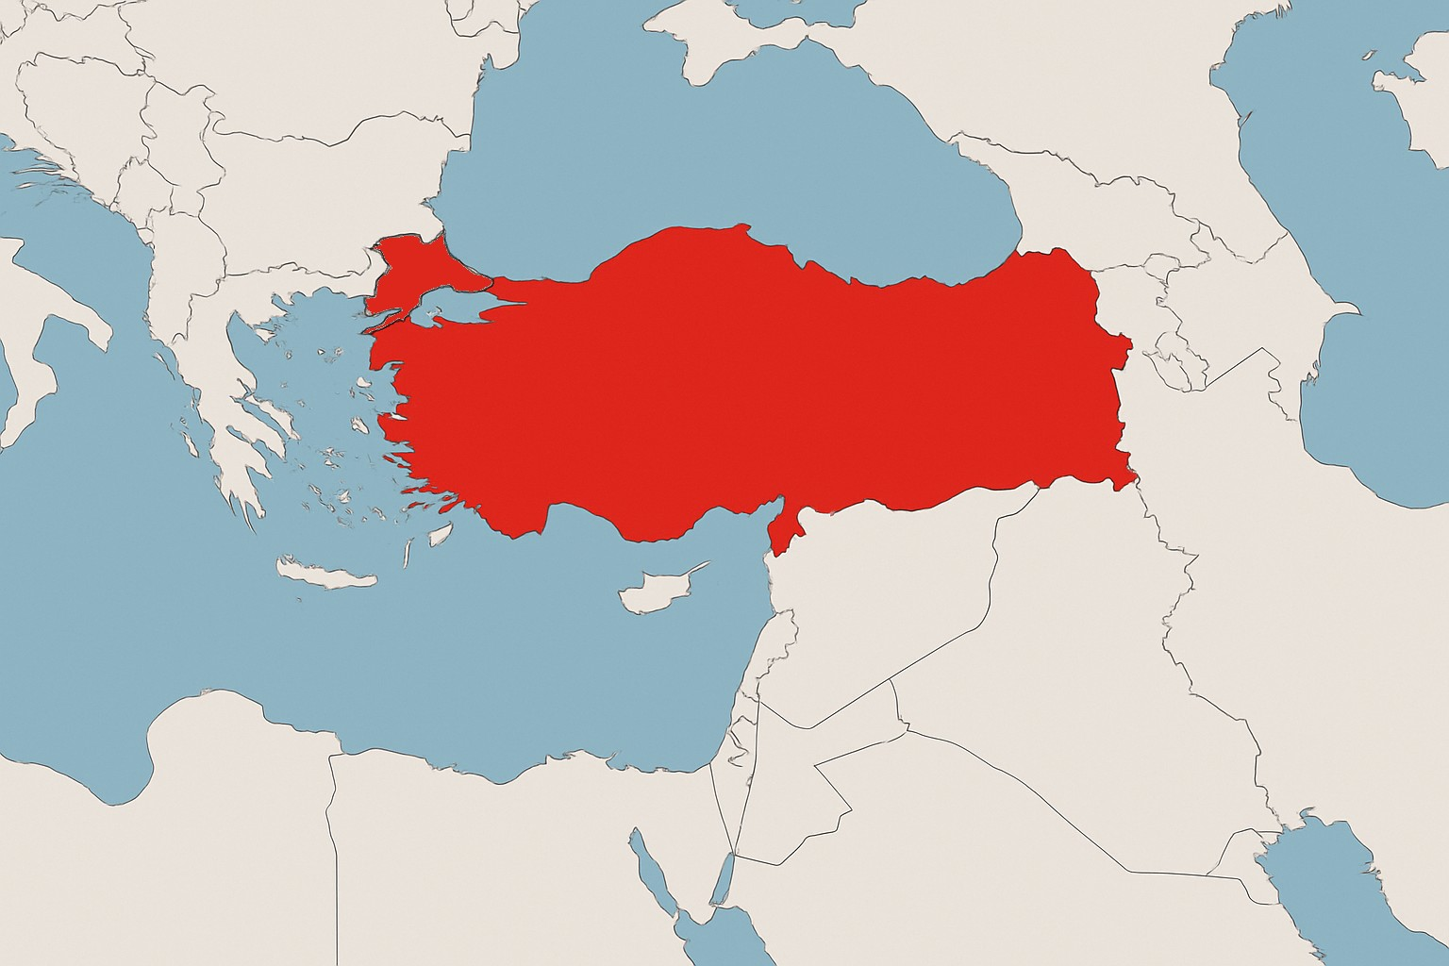
Türkiye’nin Toplumsal Gelişminin Analizi
Hakkı Erdem Çelik 23291225

Slide 2
Projenin Amacı
Dünya ülkeleri aydın toplumlara sahip mi?
Ülkelerin yıllar içinde toplumsal olarak gelişmişlik düzeylerinin değişimi nedir?
Türkiye’nin toplumsal olarak diğer ülkelere göre konumu nedir?
Türkiye’nin toplumsal olarak aydın bir topluma ne kadar sahip?

Slide 3
Aydın Toplum Nedir?
Kriterlerim :
Eğitim
Özgürlük
Bilimsel Katkı
Sanat ve Kültüre ilgi
Ahlak Seviyesi

Slide 4
Ülkelerin Seçimi
Türkiye
Polonya (Gelişmekte,Doğu Avrupa) Benzer Ekonomik Büyüme
Brezilya (Gelişmekte,Güney Amerika) Orta Gelir Tuzağı Karşılaştırması
Almanya (Gelişmiş,Batı Avrupa) Avrupa'nın Ekonomik Devi
Japonya (Gelişmiş,Asya) Teknoloji ve Disiplin Modeli
Birleşik Krallık (Gelişmiş,Avrupa) Küresel Bilim ve Finans Merkezi
Ürdün (Gelişmemiş,Ortadoğu) Ortadoğu'da Türkiye ile Zıt Model
Kanada (Gelişmiş,Kuzey Amerika) Göçmen Entegrasyonu ve Refah
İsveç (Gelişmekte,Kuzey Avrupa) Sosyal Devlet Benchmark'ı
Güney Kore (Gelişmiş,Asya) Türkiye'nin Ulaşmak İstediği Model
Malezya (Gelişmekte,Asya) İslami-Demokratik Model

Slide 5
Veri Kaynakları
Eğitim : PISA,THE University Rankings
Özgürlük : RSF,Freedom House
Bilimsel Katkı : ScimagoJR ,World Bank Ar-Ge Harcamaları(R&D Expenditure)
Sanat ve Kültüre İlgi : Google Trends
Ahlak Seviyesi : CPI,WJP

Slide 6
Karşılaşılan Problemler
Eksik Veri
İstenilen Formatta Veri Eksikliği
Veri Düzenlemede Yaşanılan Problemler
Score Normalizasyonları

Slide 7
Analiz ve Grafikler
Eğitim Skoru
Özgürlük Skoru
Bilimsel Katkı Skoru
Sanat ve Kültüre İlgi Skoru
Ahlak Seviyesi Skoru
Genel Skor ve Analiz
Korelasyon Analizi

Slide 8
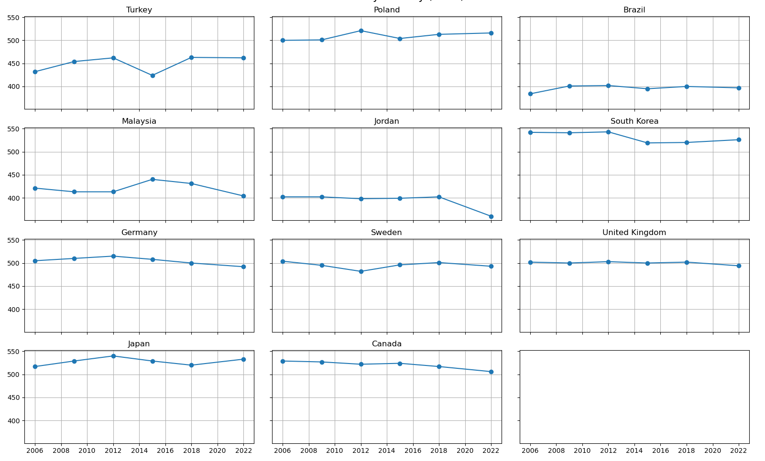
Eğitim
PISA

Slide 9
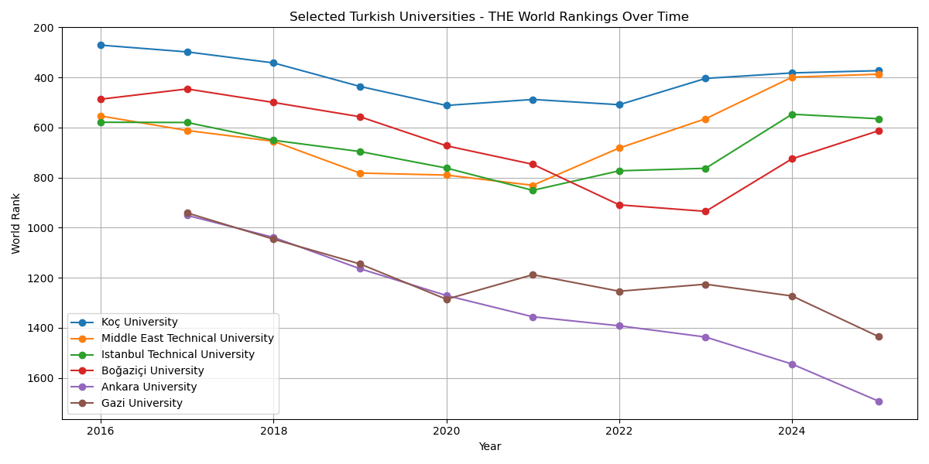
Eğitim
University Rank

Slide 10
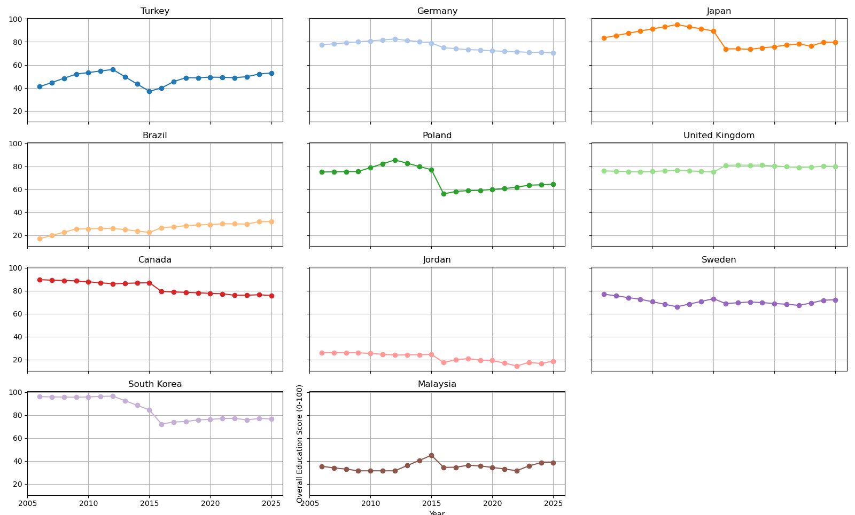
Overall Eğitim Score
0.6 * PISA + 0.4 * THE

Slide 11
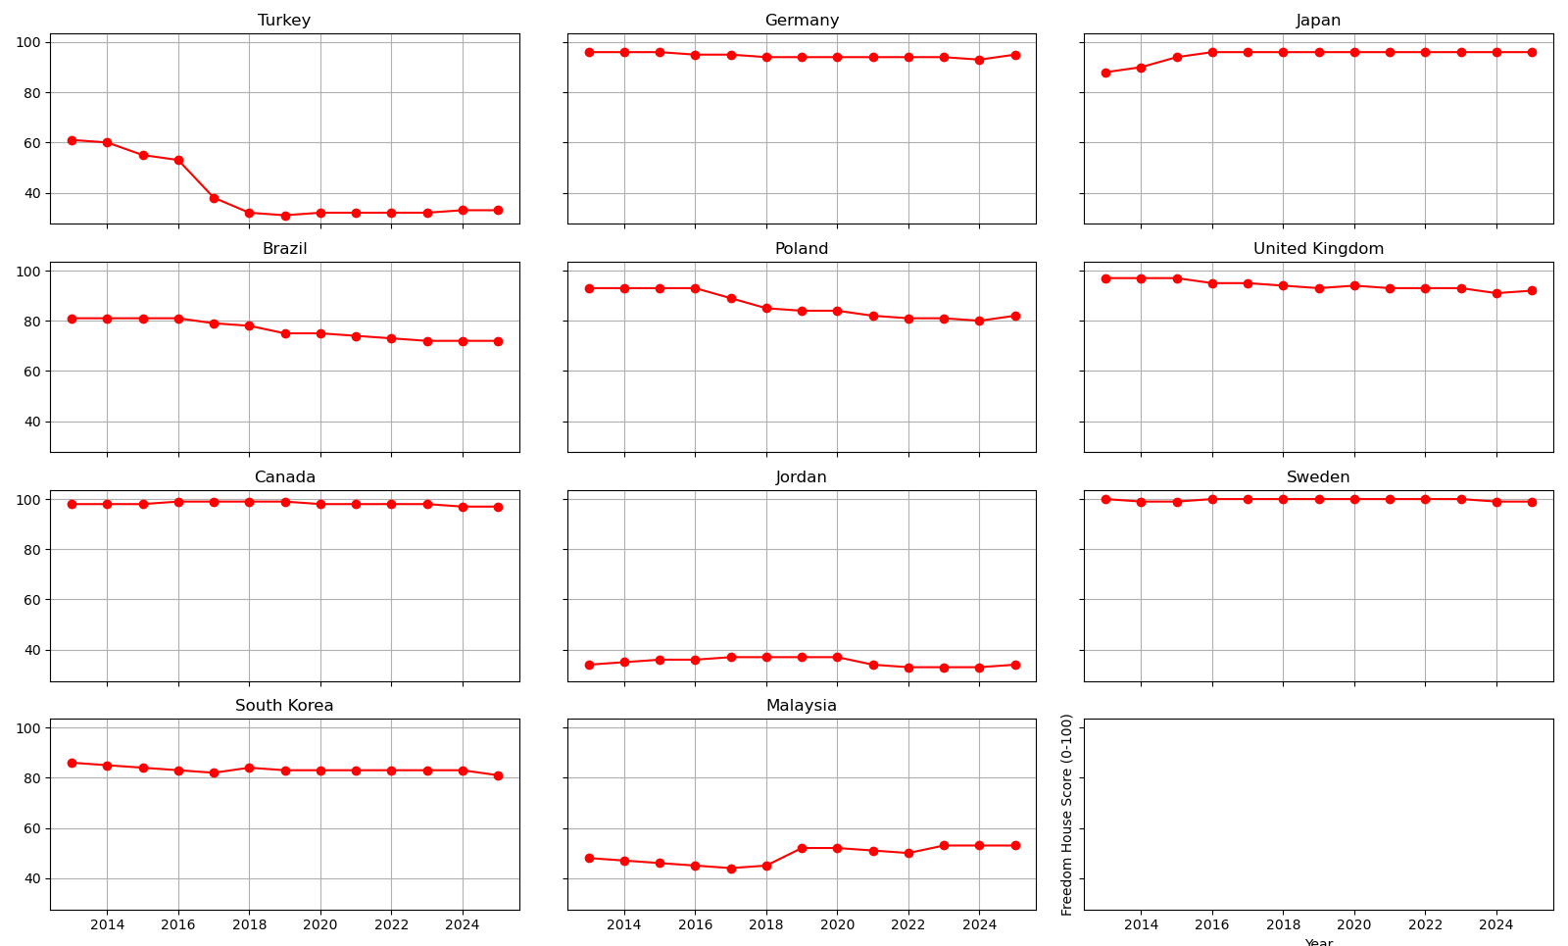
Özgürlük
Freedom House

Slide 12
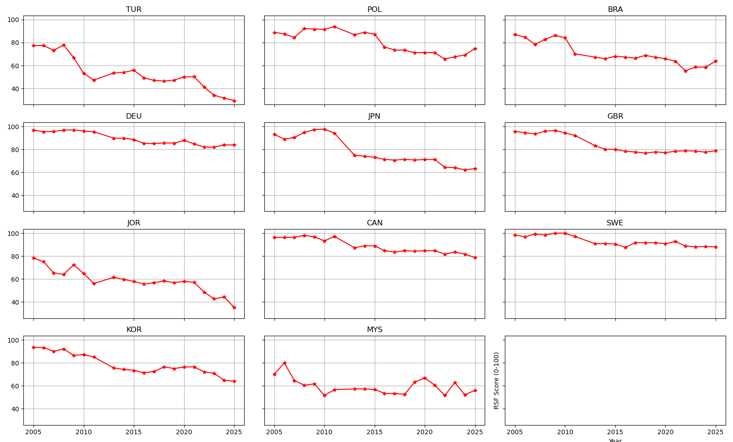
Özgürlük
RSF

Slide 13
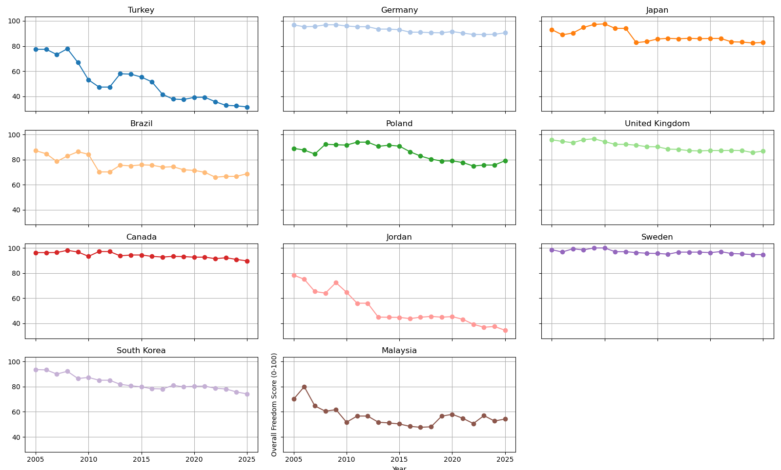
Overall Özgürlük Score
0.6 * Freedom House +
0.4 * RSF

Slide 14
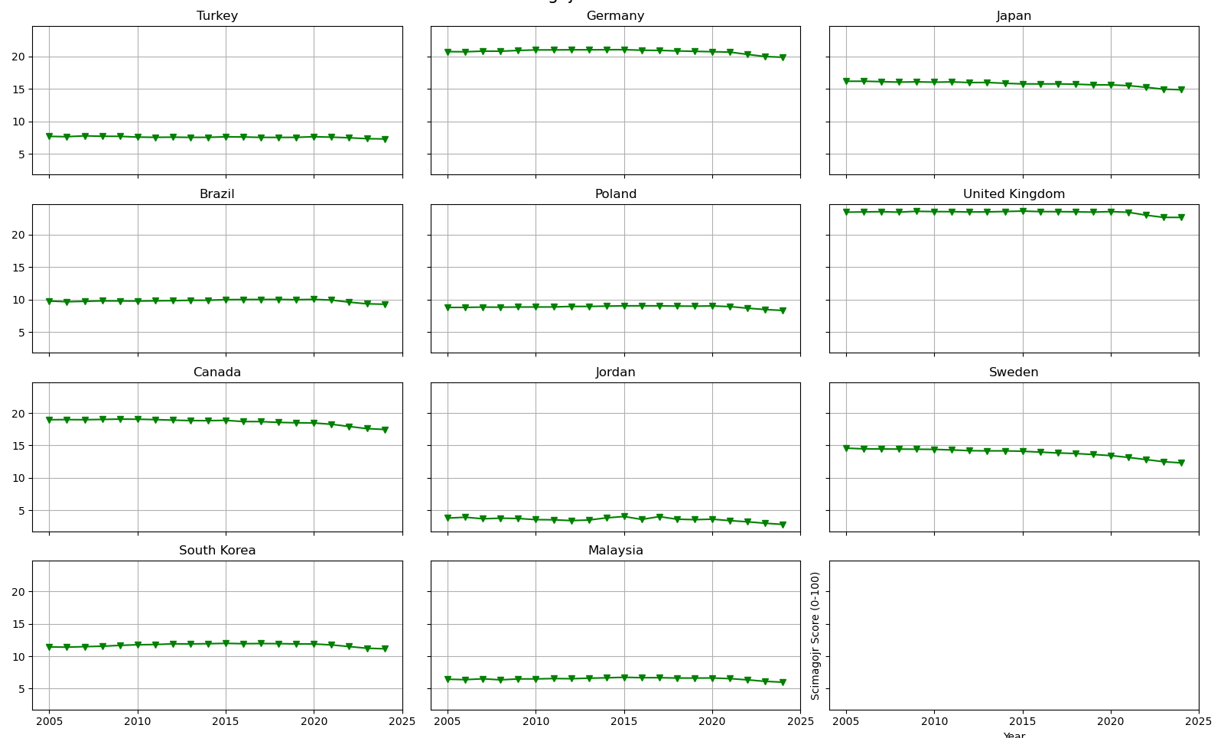
Bilimsel Katkı
ScimagoJR

Slide 15
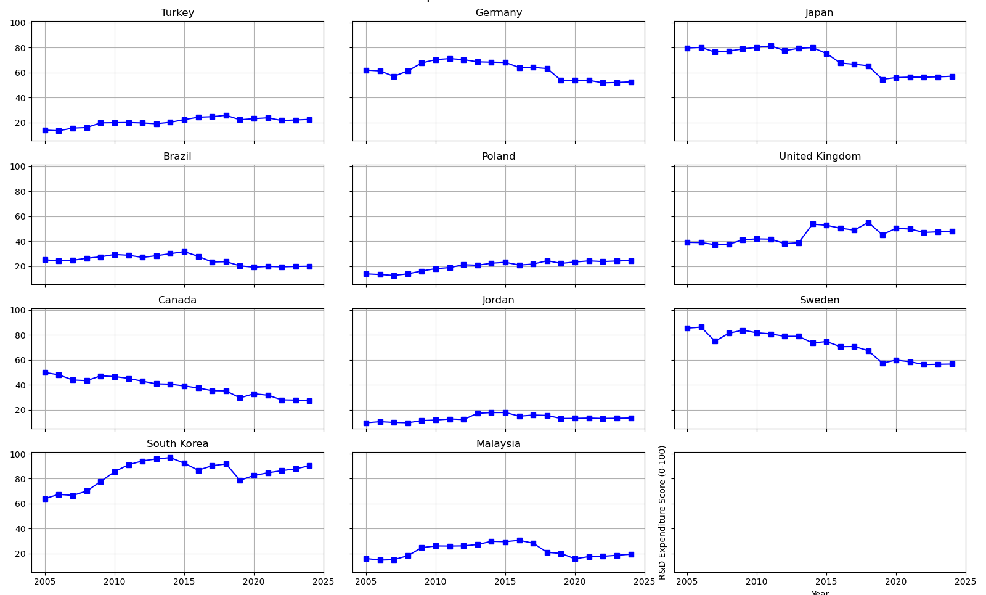
Bilimsel Katkı
WorldBank (R&D)

Slide 16
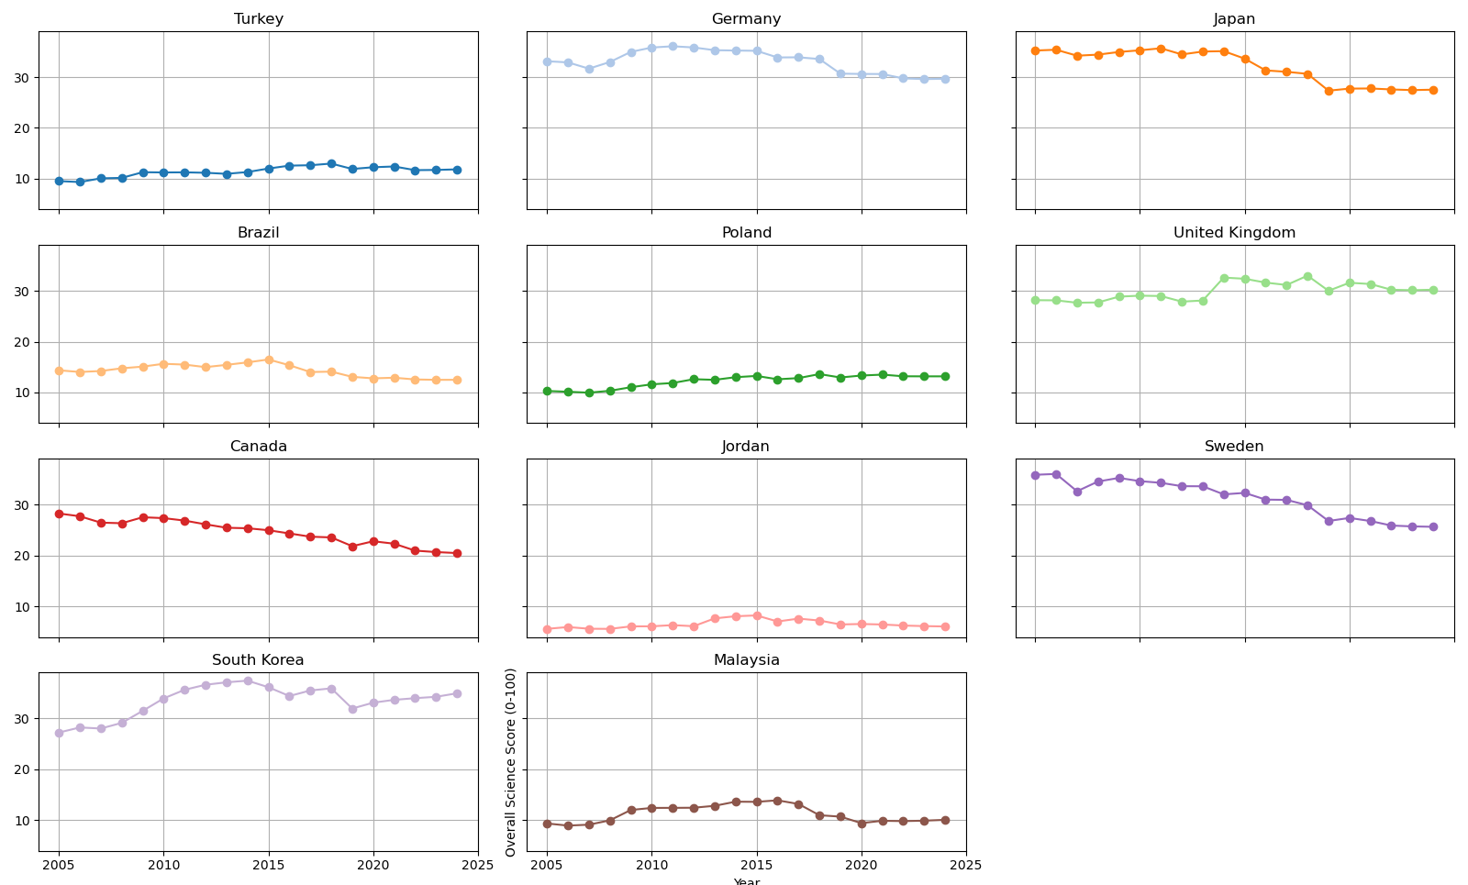
Overall Bilimsel Katkı Score
0.7 * ScimagoJR +
0.3 * WorldBank R&D
*Dipnot : Amerika

Slide 17
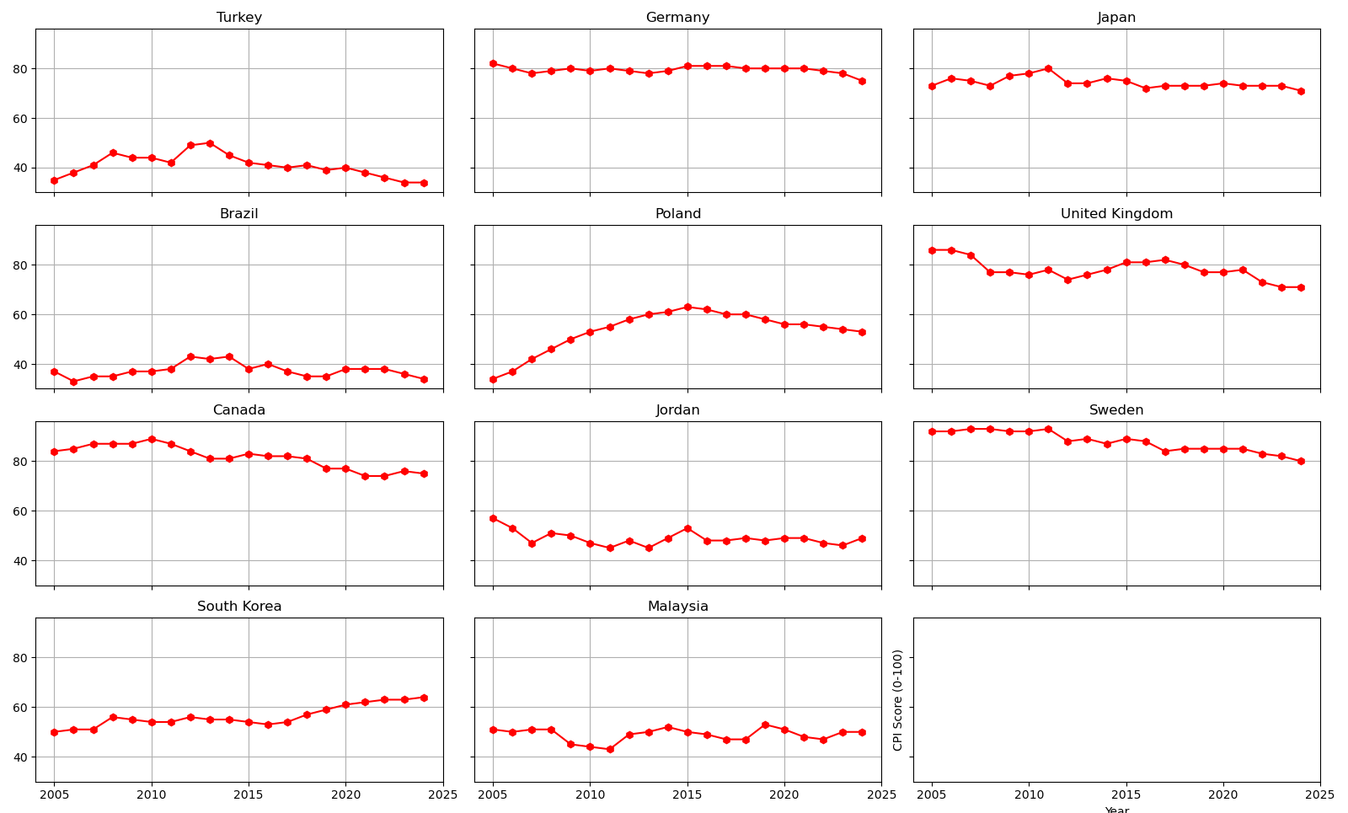
Ahlak Seviyesi
CPI

Slide 18
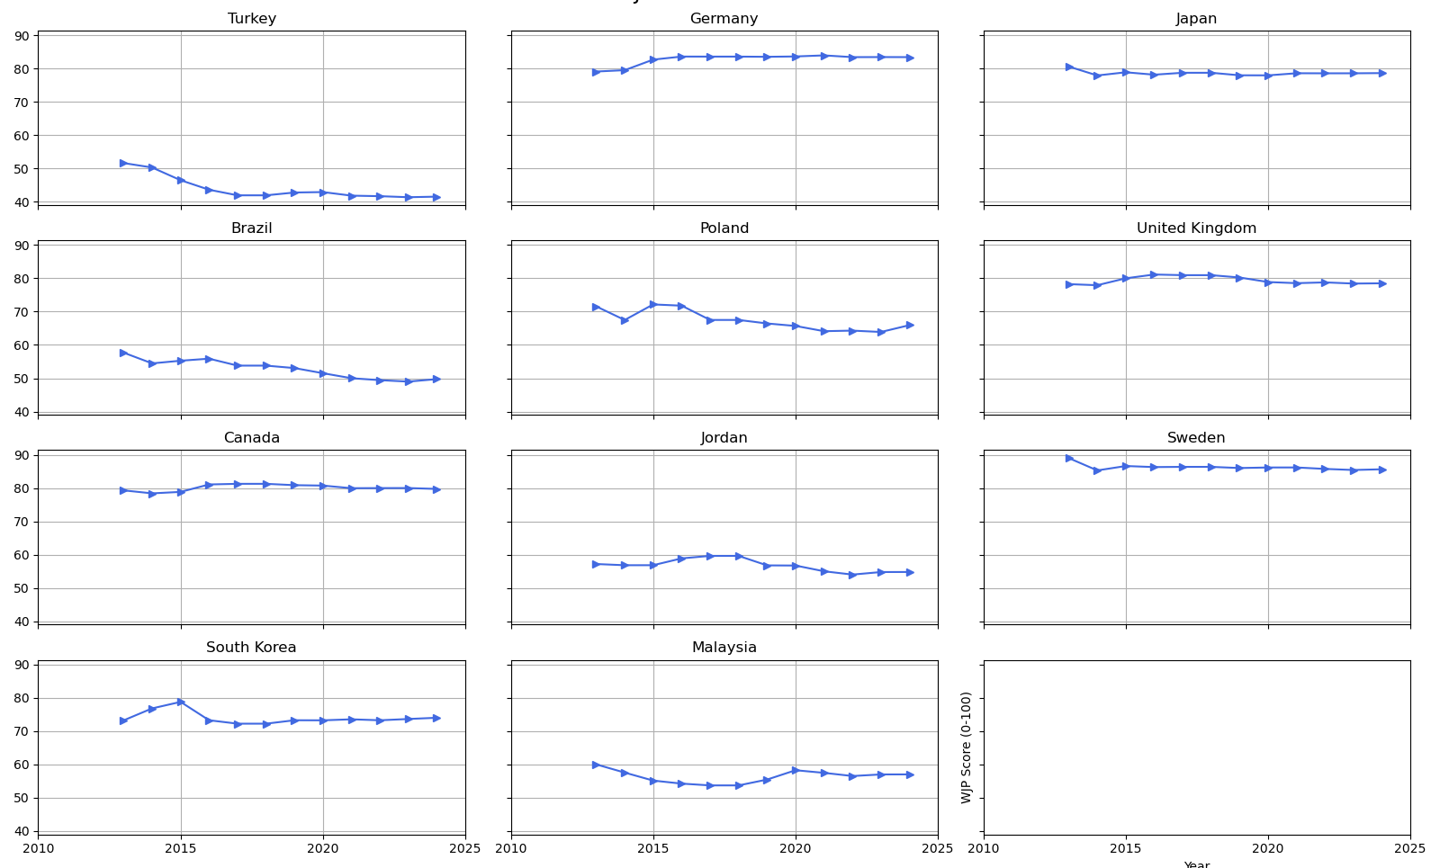
Ahlak Seviyesi
WJP

Slide 19
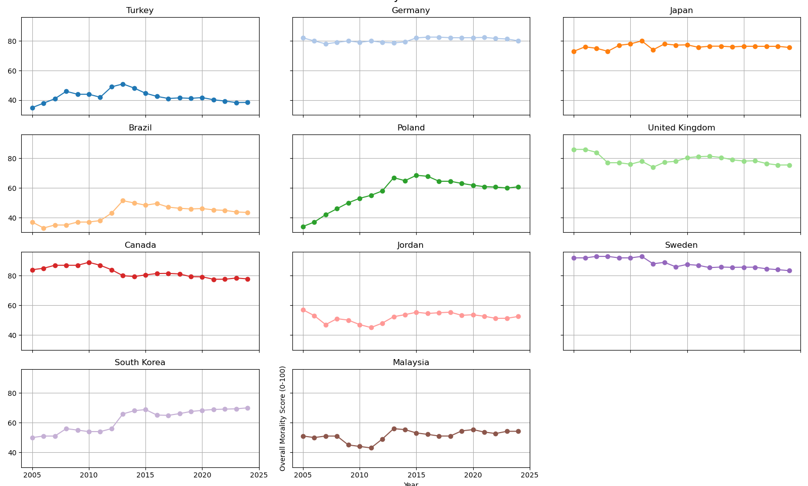
Overall Ahlak Score
0.6 * WJP + 0.4 * CPI

Slide 20
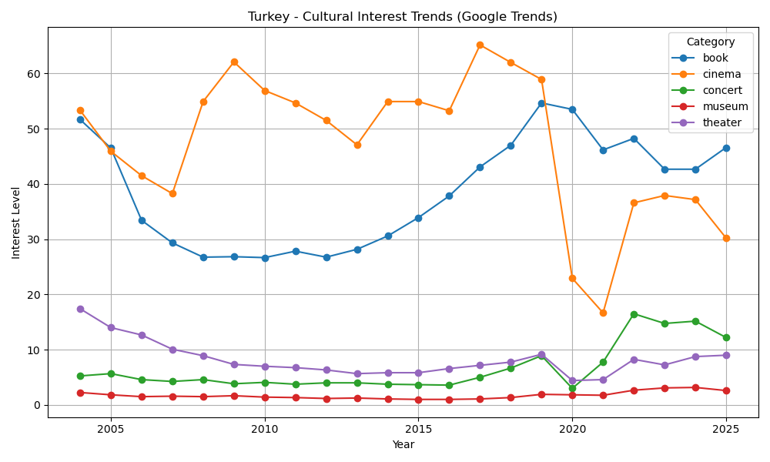
Sanat ve Kültüre İlgi
Google Trends

Slide 21
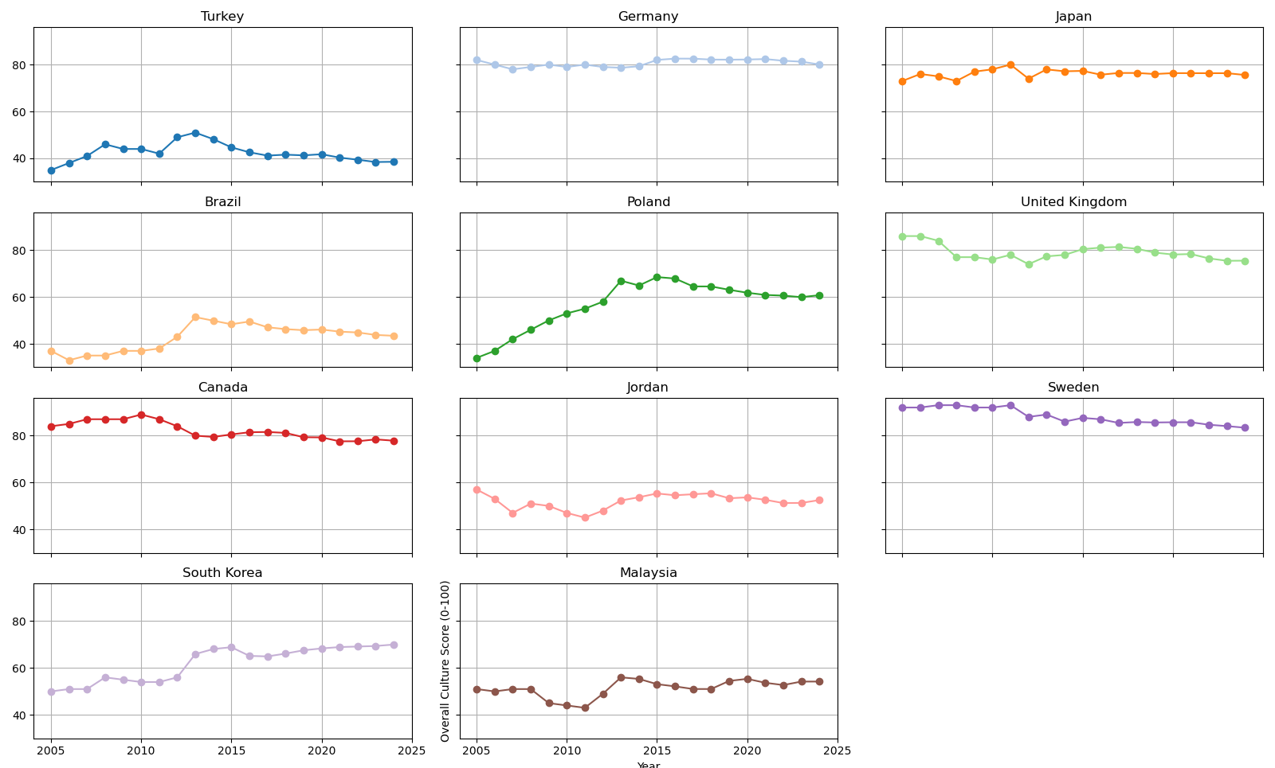
Overall Sanat ve Kültüre İlgi Score

Slide 22
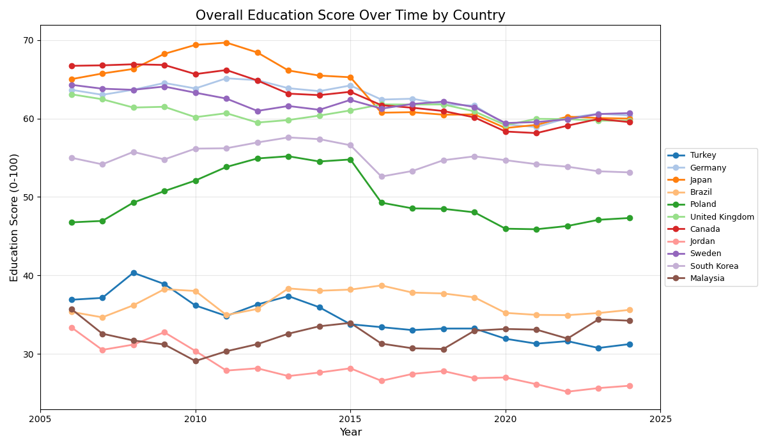
Overall Score
0.2 * Eğitim+
0.2 * Özgürlük+
0.2 * Bilimsel Katkı+
0.2 * Ahlak Seviyesi+
0.2 * Sanat ve Kültüre İlgi

Slide 23
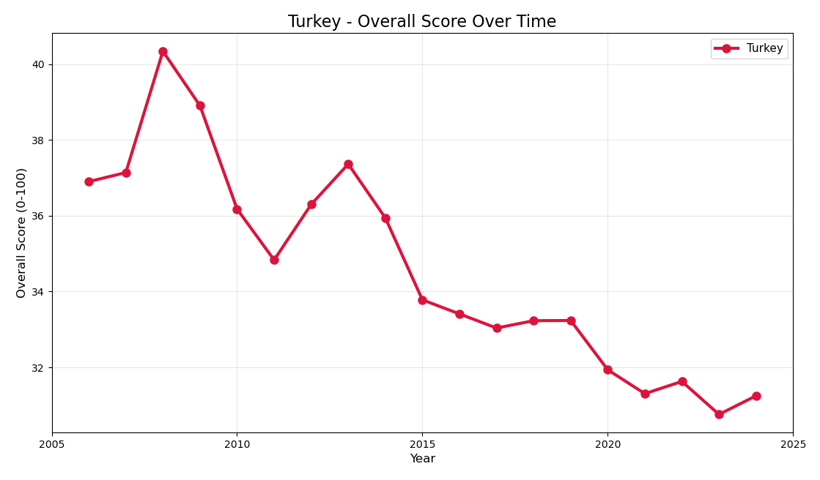
Türkiye

Slide 24
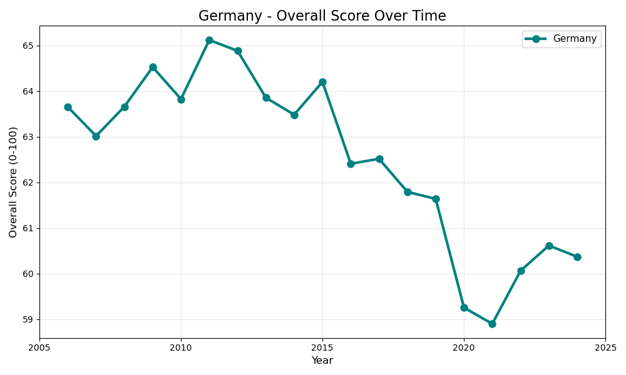
Almanya

Slide 25
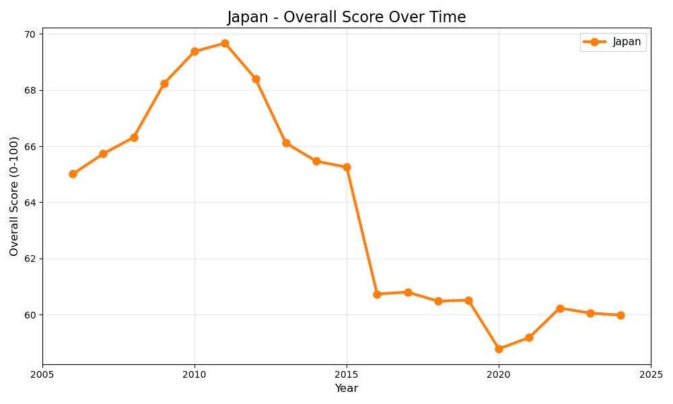
Japonya

Slide 26
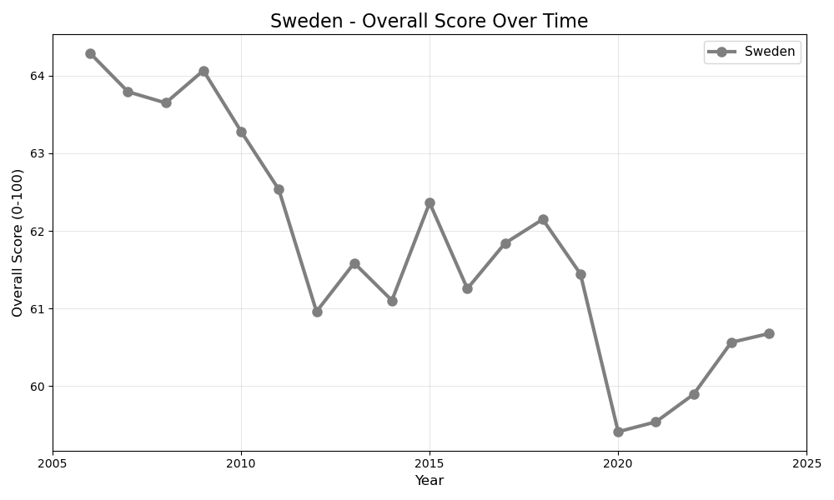
İsveç

Slide 27
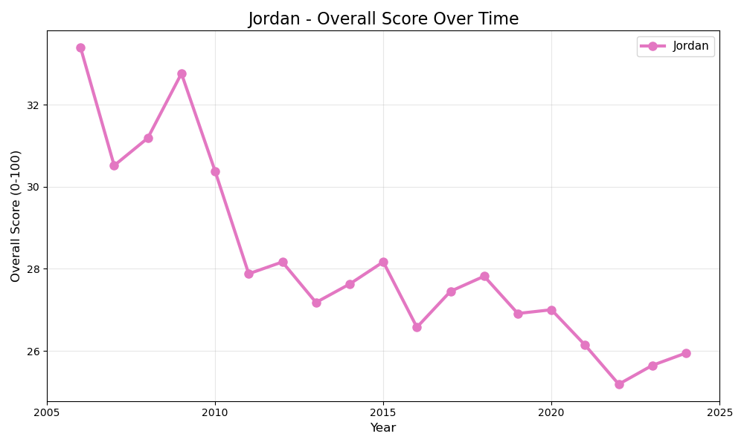
Ürdün

Slide 28
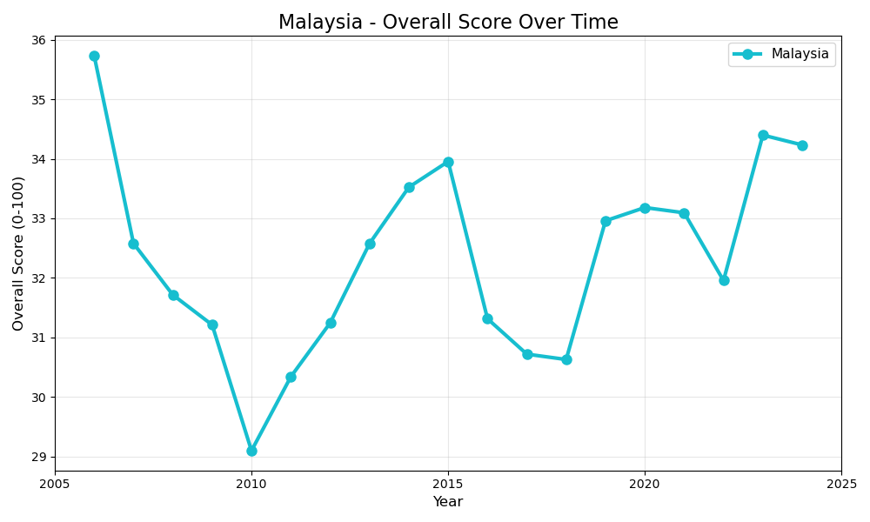
Malezya

Slide 29
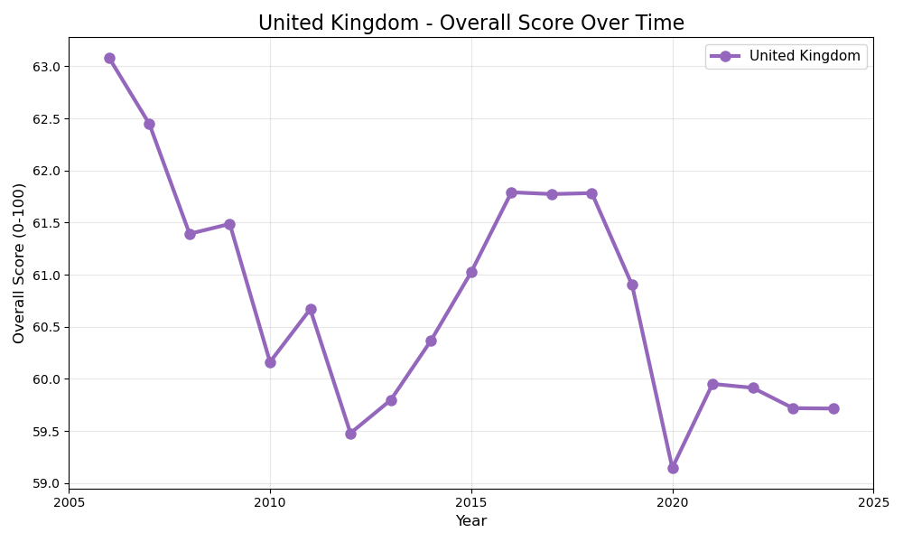
Birleşik Krallık

Slide 30
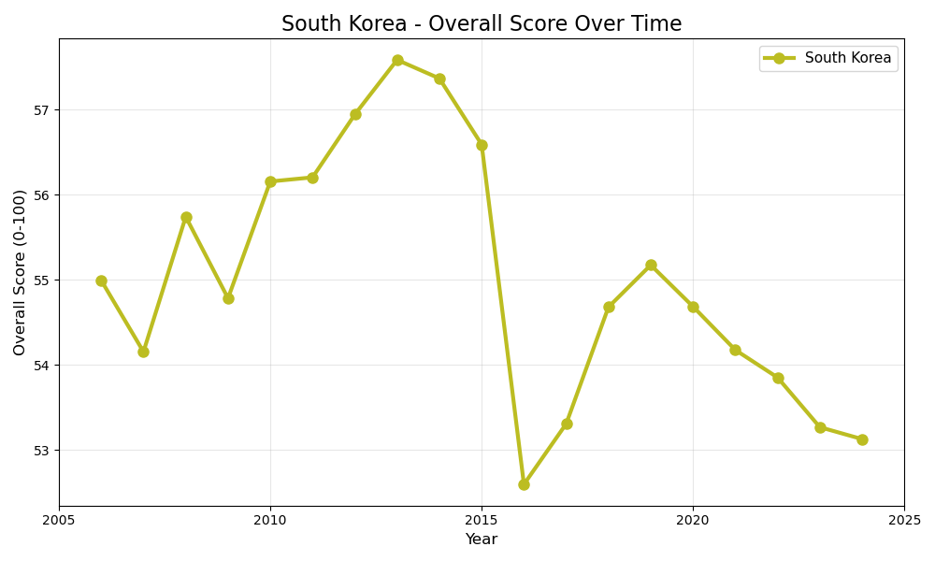
Güney Kore

Slide 31
Beklentim ve Sonuç
Beklentim: Türkiye’nin geçmişe göre düşüş yaşaması ve Dünya ülkelerinin geçmişe göre yükseliş yaşaması
Sonuç: Dünya genelinde düşüş söz konusu(Malezya hariç).Türkiye Dünya ülkelerine göre daha geri kalmış.

Slide 32
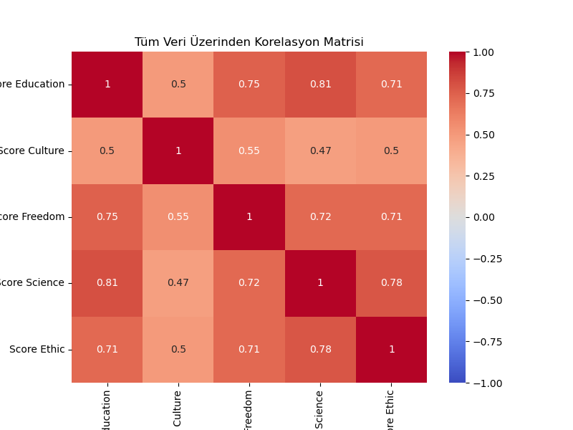
Korelasyon Analizi

Slide 33
Dinlediğiniz için teşekkürler.

